Slide 1
Von Neuman
GPU – Graphics Processing Unit and PCI Express

Slide 2
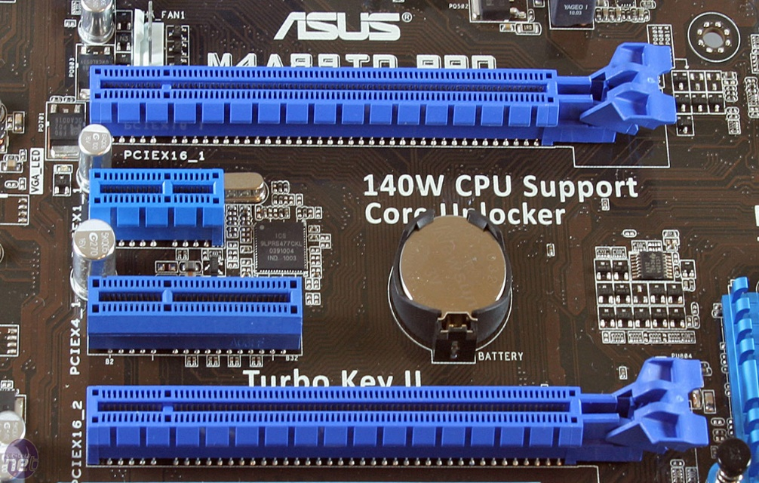
Introduction
PCI-ul conventional, adesea prescurtat ca PCI, este un port local al computerului pentru atasarea componentelor hardware intr-un computer. PCI este prescurtarea pentru Interconectarea Componentelor Periferice si este o parte a PCI Local Bus standard.
Tipicile placi PCI folosite intr-un calculator includ: placa de internet, placa de sunet, modem-uri, extra porturi precum USB si portul serial, placi de captura si controlerele de disc.

Slide 3
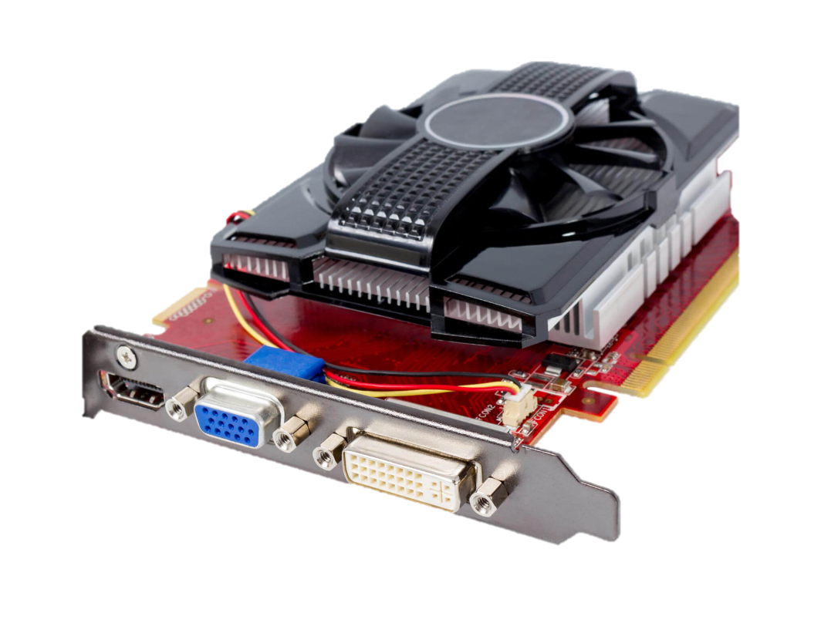
Introduction
O unitate de procesare grafica (GPU), uneori numita unitate de procesare vizuala (VPU), este un circuit electronic specializat conceput pentru a manipula si a altera memoria rapid pentru a accelera crearea imaginilor intr-un frame buffer destinat afisarii pe ecran.
Într-un computer personal, un GPU poate fi prezent pe o placă video sau poate fi încorporat pe placa de bază sau, în anumite CPU-uri, pe anafura de silicon a componentei CPU.

